Slide 1
PENYUSUNAN KINERJA PEGAWAI
Berdasarkan PP No. 30 Tahun 2019 tentang Penilaian Kinerja PNS dan Permen PANRB No. 8 Tahun 2021 tentang Sistem Manajemen Kinerja PNS

Slide 2



Transformasi SKP
PP 46/2011 Jo
Perka 1 Tahun 2013
PP 30/2019 jo PERMENPANRB 8/21 Sistem Manajemen Kinerja PNS
(SKP = SASARAN KERJA PEGAWAI)
(SKP = SASARAN KINERJA PEGAWAI)
SKP
MEMUAT
MEMUAT
Kegiatan Tugas Jabatan
Berbasis aktivitas dan merupakan penyusunan kegiatan tugas jabatan berdasarkan Tusi
Kinerja Utama Individu
Penjabaran kinerja berdasarkan cascading
berbasis hasil berdasarkan dialog kinerja
Indikator Kinerja Individu
Memperhatikan Kriteria :
Spesifik, Terukur, Realistis, memiliki batas waktu pencapaian, dan menyesuaikan kondisi internal dan ekstenal organisasi

Slide 3
Perbandingan PP 46/2011 dan PP 30/2019
PP 46 Tahun 2011 | PP 30 Tahun 2019
Menggunakan istilah “PRESTASI KERJA PNS” | Menggunakan istilah “KINERJA PNS”
TARGET Jumlah beban kerja yang akan dicapai | TARGET Jumlah hasil kerja yang akan dicapai
PENYUSUNAN SKP Berdasarkan Rencana Kerja Tahunan Instansi | PENYUSUNAN SKP Memperhatikan: Perencanaan Strategis Instansi Pemerintah; Perjanjian Kinerja; Organisasi dan tata kerja; Uraian Jabatan; dan/atau SKP atasan langsung

Slide 4
Perbandingan PP 46/2011 dan PP 30/2019
PP 46 Tahun 2011 | PP 30 Tahun 2019
ASPEK PERILAKU KERJA orientasi pelayanan; integritas; komitmen; disiplin; kerja sama; dan kepemimpinan. | ASPEK PERILAKU KERJA orientasi pelayanan; komitmen; inisiatif kerja; kerja sama; dan Kepemimpinan.
BOBOT PENILAIAN Unsur SKP 60% Perilaku kerja 40% | BOBOT PENILAIAN Unsur SKP 70% dan perilaku kerja 30% Unsur SKP 60% dan perilaku kerja 40%* *) bagi Instansi Pemerintah yang menerapkan penilaian 360˚

Slide 5
Perbandingan PP 46/2011 dan PP 30/2019
PP 46 Tahun 2011 | PP 30 Tahun 2019
Nilai prestasi kerja PNS dinyatakan dengan angka dan sebutan: a. 91 – ke atas (sangat baik) b. 76 – 90 (baik) 61 – 75 (cukup) 51 – 60 (kurang) 50 ke bawah (buruk) | Penilaian Kinerja PNS dinyatakan dengan angka dan sebutan/predikat: Sangat Baik (nilai 110 ≤ 120 dan MENCIPTAKAN IDE BARU DAN/ATAU CARA BARU dalam peningkatan kinerja yang memberi manfaat bagi organisasi atau negara) Baik, nilai 90 < x < 120 Cukup, nilai 70 x < 90 Kurang, nilai 50 < x < 70 Sangat Kurang, nilai < 50

Slide 6
Perbandingan PP 46/2011 dan PP 30/2019
PP 46 Tahun 2011 | PP 30 Tahun 2019
Tidak Mengatur | Tim Penilai Kinerja PNS Pemantauan Kinerja Bimbingan dan Konseling Kinerja Pemeringkatan Kinerja Sistem Informasi Kinerja PNS Pengelola Kinerja Penghargaan Sanksi

Slide 7
Periode Transisi Kinerja Pegawai Tahun 2021
SE MENPAN NO 3/2021
Periode I
Periode II
JAN
JUN
JUL
DES
SKP
PERKA BKN 1/2013
PP 30/2019 jo PermenPANRB 8/21 SMK PNS
Penyusunan SKP
periode I
Penyusunan SKP periode II
Penilaian SKP periode II
Penilaian Perilaku Kerja periode II
Integrasi Nilai Kinerja periode I dan II (maks feb 2022)
Penilaian SKP Penilaian Perilaku Kerja
periode I

Slide 8
Perbedaan Pencapaian (Hasil Kerja), Aktivitas, dan Kategori Pekerjaan
Rencana kinerja pada SKP harus dituliskan dalam bahasa pencapaian (hasil kerja) bukan aktivitas maupun kategori pekerjaan
Contoh Uraian | Pencapaian | Aktivitas | Kategori
Menyelenggarakan Diklat pengembangan Kompetensi |  | √
Penyelenggaraan Diklat Pengembangan Kompetensi |  |  | √
Meningkatnya Kompetensi ASN | √
Penegakan Disiplin |  |  | √
Kedisiplinan ASN Meningkat | √
Mengembangkan aplikasi SIMBG |  | √
Ide dan inovasi untuk mengembangkan fitur SIMBG | √

Slide 9



Merumuskan Rencana Kinerja
Kerja
Kinerja
“Bahasa proses” dikonversi : Proses yang bagaimana untuk mewujudkan outcome
Contoh :
Proses : Pengelolaan Keuangan
Pengelolaan Keuangan yang akuntabel

Slide 10
Sistem Manajemen Kinerja
Permenpan 8/2021
4 Tahapan Utama
1. PERENCANAAN KINERJA | 2. PELAKSANAAN, PEMANTAUAN DAN PEMBINAAN KINERJA | 3. PENILAIAN KINERJA | 4. TINDAK LANJUT
Melakukan penyelarasan kinerja (lingkup peran dan kendali individu) Menetapkan rencana, indicator, dan target kinerja | Mengukur Kinerja Memberikan feedback (bimbingan/konseling) Melakukan tinjauan kemajuan kinerja Mengatasi kinerja yang buruk Mengapresiasi kinerja yang baik | Menilai capaian kinerja Melakukan pemeringkatan kinerja | Memberikan penghargaan terhadap kinerja baik Memberikan sanksi untuk kinerja buruk

Slide 11





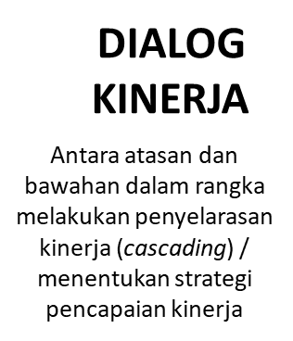







ALUR CASCADING KINERJA ORGANISASI
KE KINERJA INDIVIDU PNS
RPJMN/RPJMD
UU 17/2007; Perpres 18/2020; dan
Permen PPN 9/2019
RENSTRA
UU 5/2014,
Perpres 29/2014, dan
PermenPARB 53/2014
Dapat mengcascade/mengintervensi
PK
SKP JPT
PP 30/2019 jo PermenPANRB 8/2021 tentang Sistem Manajemen Kinerja PNS
SKP JA
SKP JF

Slide 12
Penyusunan SKP berdasarkan PP 30/2019 tentang Penilaian Kinerja PNS
JENIS JABATAN | BERDASARKAN | MEMPERHATIKAN | DISETUJUI
JPT | Perjanjian Kinerja Unit Kerja yang dipimpinnya | Renstra RKT | JPT oleh Kepala Daerah Memimpin Unit Kerja Mandiri oleh Pejabat Pimpinan Tinggi yang mengkoordinasikannya
JA | SKP Atasan Langsung | OTK Uraian Jabatan | Atasan Langsung
JF | SKP Atasan Langsung Organisasi/Unit Kerja | RKT PK OTK Uraian Jabatan Butir-butir kegiatan JF | Atasan Langsung
Untuk JF yang rangkap jabatan JPT,JA atau jabatan lainnya, maka
SKP disusun mengikuti jabatan JPT,JA atau Jabatan lainnya; dan
dapat menyusun SKP JF

Slide 13
LANGKAH – LANGKAH PERENCANAAN KINERJA
Matrik Peran dan Hasil
Jabatan Pimpinan Tinggi
Jabatan Fungsional
Jabatan Administrasi
Kinerja Organisasi (Renstra, PK, RKT)
Rencana SKP
Reviu SKP
Penetapan SKP
Rencana SKP
Reviu SKP
Penetapan SKP
Lampiran Keterkaitan Angka Kredit

Slide 14
SKP Jabatan Pimpinan Tinggi (JPT)
Rencana SKP
Kinerja Utama
Renstra, Perjanjian Kinerja
Inisiatif Strategis/Rencana Aksi dan/atau Direktif Pimpinan
Kinerja Tambahan
Community Involvement
Development Commitment

Slide 15
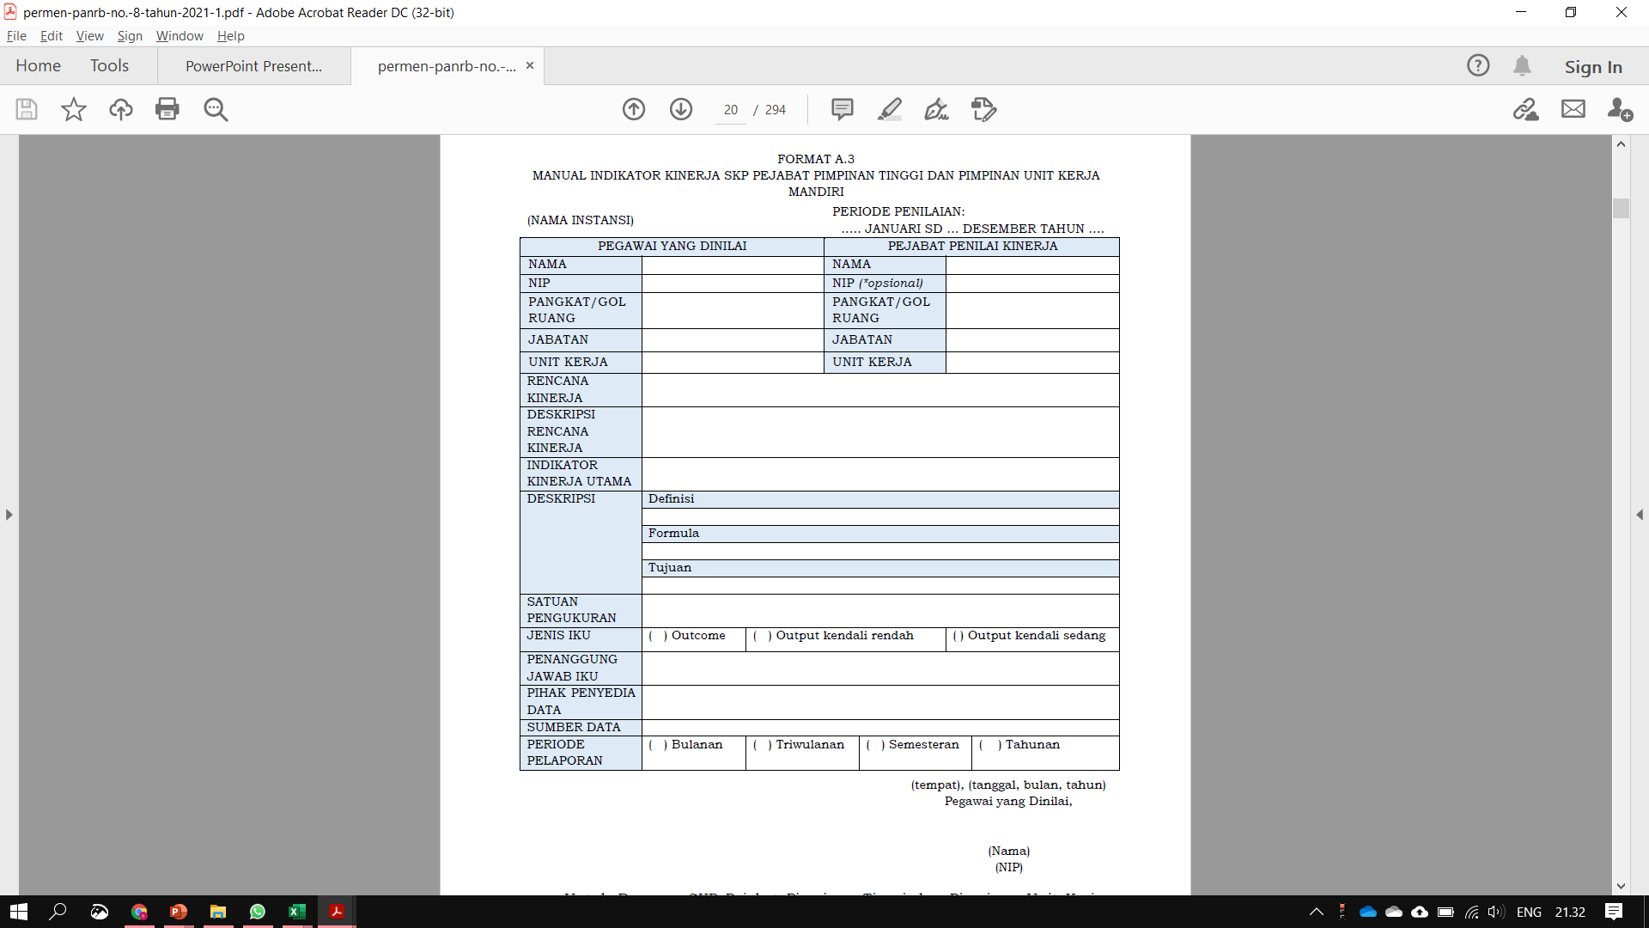
Manual Indikator
Manual Indikator Kinerja berfungsi sebagai panduan dalam Pemantauan dan Pengukuran Kinerja Pejabat Pimpinan Tinggi dan Pimpinan Unit Kerja Mandiri
Manual Indikator Kinerja disusun untuk setiap indikator Kinerja Individu
Manual Indikator Kinerja sedikitnya memuat
  Deskripsi rencana Kinerja;
  Deskripsi indikator Kinerja individu (IKI) yang meliputi definisi operasional indikator, formula mengukur serta tujuan;
  Satuan pengukuran indikator Kinerja individu;
  Kualitas dan tingkat kendali IKI (outcome, output kendali rendah, dan/atau output kendali sedang)
  Unit penyedia data untuk pengukuran Kinerja, dan
  Periode yang ditetapkan untuk pendokumentasian Kinerja berdasarkan jenis IKI

Slide 16
Reviu SKP JPT
Aspek Keselarasan Kinerja
  Apakah Kinerja Utama berdasarkan Perjanjian Kinerja dengan memperhatikan RKT, RENSTRA, Direktif, atau Rencana Aksi/Inisiatif Strategis
  Apakah Kinerja Tambahan lingkup penugasannya dalam 1 unit, dalam 1 instansi beda unit, luar instansi dan atau skope lebih luas
  Apakah jenis Kinerja Tambahan Community Involvement atau Development Commitment
Aspek kesetaraan kualitas dan tingkat kendali kinerja
  Apakah Indikator sudah sesuai pada level outcome dan kendali rendah
  Apakah indikator sudah sesuai SMART-C

Slide 17
PENETAPAN SKP JPT

Slide 18
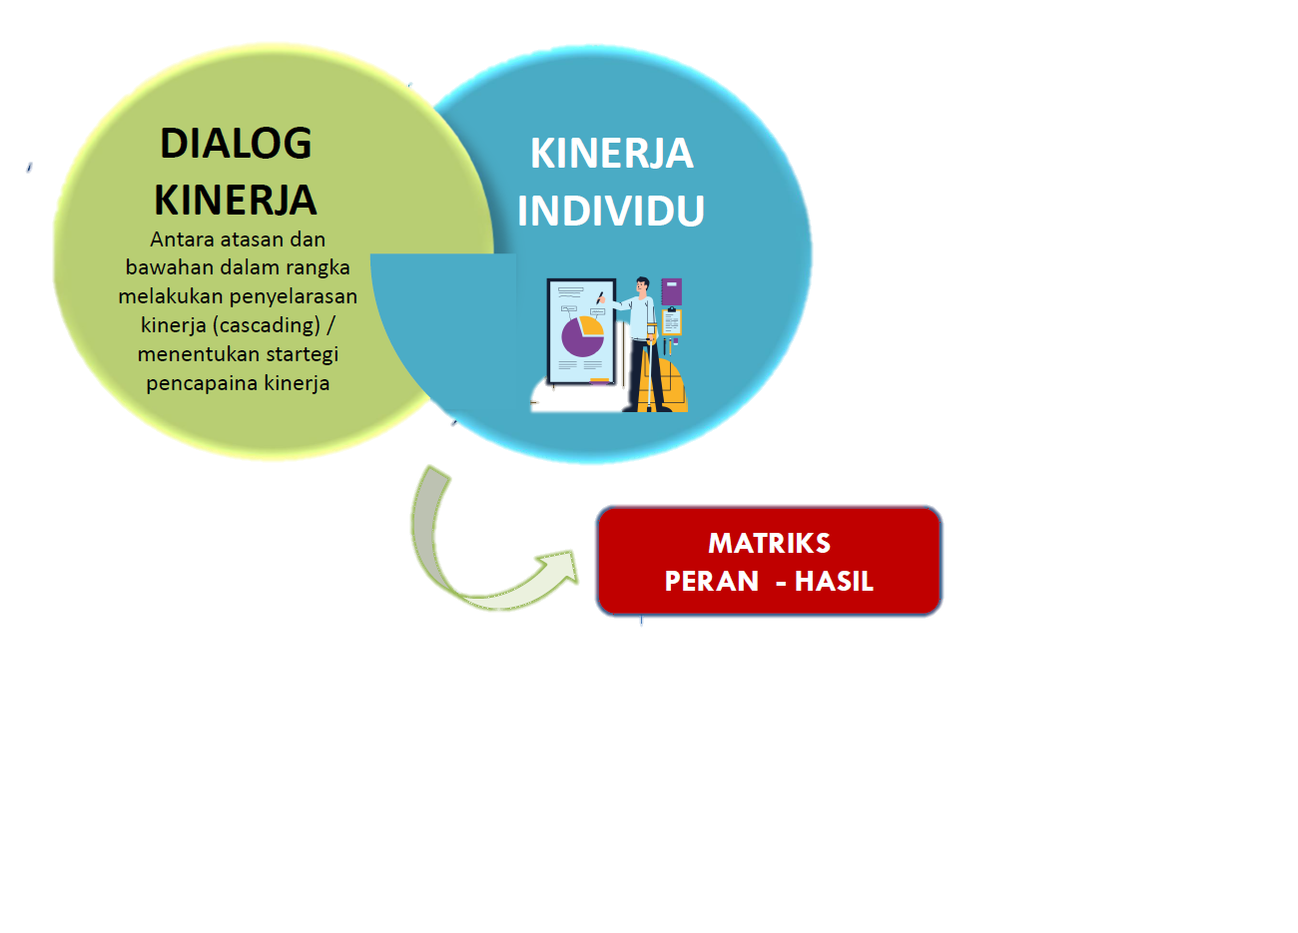
Matriks Pembagian Peran-Hasil
Ekspektasi pimpinan yang dijabarkan melalui dialog kinerja menentukan peran-hasil pegawai
Pegawai dapat mendefinisikan peran dan hasil yang akan dihasilkan
Peran dan output individu harus dapat mensupport kinerja atasannya

Slide 19
MENUANGKAN PERAN INDIVIDU DALAM TIM BERDASARKAN PENYELARASAN KINERJA
Kinerja
(peran)
individu dituangkan dalam Matriks Peran-Hasil. Matriks peran hasil hanyalah sebuah tabel yang mengidentifikasi hasil
yang
harus
dihasilkan oleh setiap anggota unit kerja untuk mendukung
pencapaian
tim kerja berdasarkan cascading kinerja.
Langkah 1
Tuliskan intermediate outcome/ produk / layanan tim kerja di baris paling atas tabel.
Langkah 4
Setelah mengetahui peran individu tuliskan pencapaian/hasil kerja yang menggambarkan ekspektasi atas kinerja dimaksud
Langkah 2
Daftar setiap anggota tim kerja atau setiap pekerjaan posisikan ke bawah kolom kiri matriks.
Langkah 5
Pencapaian dari peran individu akan menjadi rencana
kinerja di dalam SKP pegawai
Langkah 3
Untuk setiap sel tabel, ajukan pertanyaan ini: Apa yang harus dihasilkan atau dilakukan oleh anggota unit (misalkan: menyelesaikan…) untuk mendukung suatu produk atau layanan?
CONTOH
MATRIKS
PERAN-HASIL
NAMA DAN JABATAN PEGAWAI
INTERMEDIATE OUTCOME / PRODUK DAN/ATAU LAYANAN TIM KERJA PADA UNIT KERJA
KETUA TIM KERJA
PERAN HASIL
(RENCANA KINERJA)
PERAN HASIL
(RENCANA KINERJA)
PERAN HASIL
(RENCANA KINERJA)
Anggota Tim Kerja
• Peran hasil (rencana kinerja)
• Peran hasil (rencana kinerja)
• Peran hasil (rencana kinerja)
• Peran hasil (rencana kinerja)
N/A
Anggota Tim Kerja
• Peran hasil (rencana kinerja)
• Peran hasil (rencana kinerja)
N/A
• Peran hasil (rencana kinerja)
• Peran hasil (rencana kinerja)

Slide 20
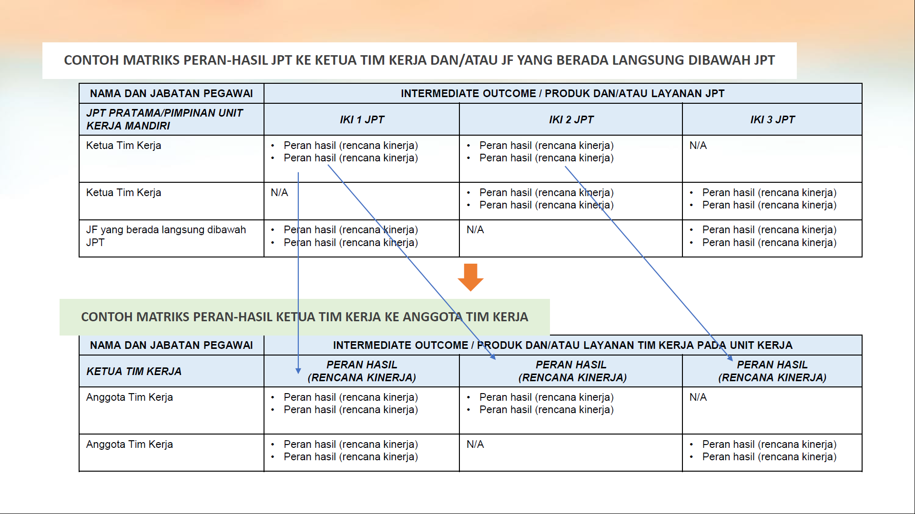

Slide 21
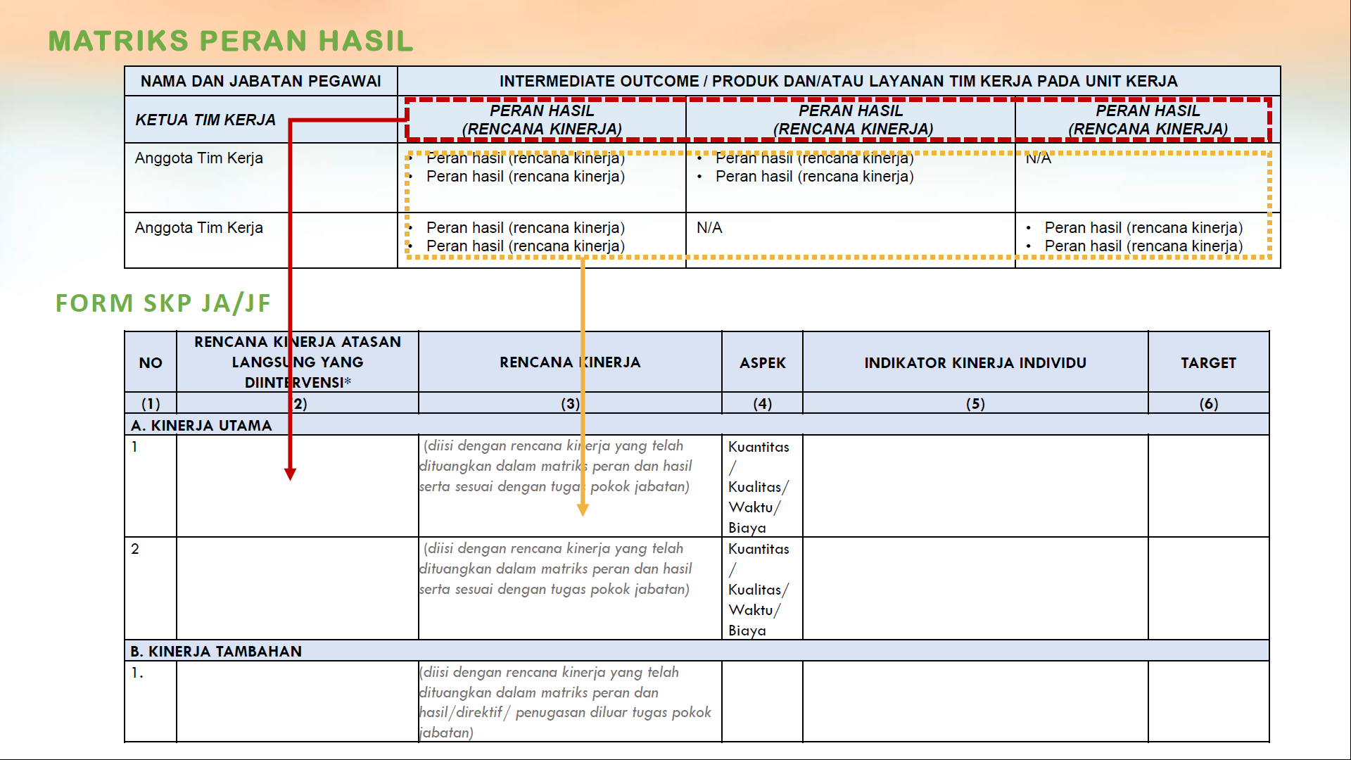

Slide 22
CONTOH MATRIKS PEMBAGIAN PERAN DAN HASIL
NAMA DAN
JABATAN PEGAWAI
INTERMEDIATE OUTCOME / PRODUK DAN/ATAU LAYANAN TIM KERJA PADA UNIT KERJA
RIAN, KASUBDIT II/ JF SELAKU KOORD
APLIKASI SIMBG MENJALANKAN BISNIS PROSES DAN SLA (SERVICE LEVEL AGREEMENT) SESUAI NSPK YANG RELIABLE DAN USER-FRIENDLY
RESPONS YANG CEPAT DAN AKURAT ATAS PENGADUAN MASYARAKAT TERKAIT LAYANAN PENERBITAN PBG/IMB DAN SLF MELALUI APLIKASI SIMBG
SEMAKIN BANYAK PEGAWAI DINAS PU DAN PTSP PEMDA KAB/KOTA YANG BISA MELAYANI PENERBITAN PBG/IMB DAN SLF MELALUI SIMBG SECARA. CEPAT DAN AKURAT
Lingga, JF Teknik Tata Bangunan dan Perumahan Muda
• Proses bisnis aplikasi SIMBG dalam bentuk arsitektur aplikasi yang lengkap dan sesuai NSPK
▪ Pengguna dan Pengelola Layanan SIMBG dapat mengetahui progress/tindak lanjut pengaduannya secara up-to-date melalui aplikasi SIMBG
▪ Telaahan jawaban atas pengaduan masyarakat tersusun secara cepat dan akurat (berdasarkan objek atau jenis masalah atau berdasarkan wilayah)
• Modul materi peningkatan kapasitas pengelola layanan penerbitan PBG/IMB dan SLF melalui SIMBG tersusun secara lengkap dan sesuai standar penyusunan modul
• Peserta peningkatan kapasitas memahami dan dapat
mempraktekan materi yang disampaikan
• Pelatih/Narasumber peningkatan kapasitas layanan penerbitan PBG/IMB dan SLF melalui SIMBG kompeten dan tercukupi sesuai kebutuhan
• Peserta mendapatkan pelayanan yang memadai selama proses pelaksanaan peningkatan kapasitas
Ali, Pranata Komputer
• Aplikasi SIMBG dapat dioperasikan pada saat soft launching aplikasi
SIMBG kepada pemerintah daerah terpilih
• Manual book dan simulasi penggunaan aplikasi SIMBG memuat informasi yang jelas, lengkap, mutakhir dan mudah dipahami
• Telaahan berdasarkan hasil simulasi fitur-fitur aplikasi SIMBG agar dapat dioperasikan pada saat soft launching
• Pengguna mendapatkan akses username dan password sesuai prosedur, mudah, dan cepat
▪ Perbaikan aplikasi berdasarkan hasil survey, masukan, dan saran pengguna aplikasi serta berdasarkan data permasalahan teknis aplikasi.
▪ Jawaban atas pertanyaan terkait teknis aplikasi dari pengelola aplikasi di daerah disampaikan dengan respon cepat dan akurat
Gina, Pengelola Data
• Data pengguna aplikasi SIMBG terdokumentasi secara akurat, reliable, dan dimutakhirkan secara berkala
• Data monitoring penggunaan aplikasi tersedia secara akurat, reliable, mutakhir, dan disajikan secara informatif
• Data permasalahan teknis aplikasi tersedia secara akurat, mutakhir, dan dilaporkan secara berkala untuk ditindaklanjuti perbaikannya oleh tim IT.
• Data masukan, saran, dan keluhan dari pengguna aplikasi terdokumentasi secara akurat, reliable, dan mutakhir
▪ Data pengaduan masyarakat terdokumentasi secara akurat, mutakhir, dan dilaporkan dengan cepat.
▪ Data peserta, narasumber, notulensi, dokumentasi, dan pertanggungjawaban administrasi peningkatan kapasitas terdokumentasi secara lengkap, akurat, dan dapat dipertanggungjawabkan
▪ Data pre- dan posttest peserta peningkatan kapasitas
terdokumentasi secara lengkap
Mustafa, Pengelola
Monev
• Telaahan pengembangan fitur aplikasi SIMBG agar reliable dan user- friendly
• Data pengguna aplikasi dievaluasi dan dilaporkan secara berkala
• Data penggunaan aplikasi dievaluasi dan dilaporkan secara berkala
• Data permaalahan teknis aplikasi dievaluasi dan dilaporkan secara berkala.
• Data masukan, saran, dan keluhan dari pengguna aplikasi dievaluasi
dan dilaporkan secara berkala
▪ Progress penyelesaian pengaduan masyarakat dievaluasi dan dilaporkan secara berkala
▪ Data hasil pre- dan posttest peserta peningkatan kapasitas dievaluasi untuk perbaikan modul materi dan metode bimbingan teknis.
▪ Pelaksanaan peningkatan kapasitas dievaluasi dan dilaporkan sebagai bahan peningkatan proses kerja selanjutnya.

Slide 23
Menentukan Peran Individu Berdasarkan Penyelarasan
Metode Cascading
Melalui dialog kinerja
DIRECT CASCADING
Kinerja dicascading dalam bentuk:
Pembagian aspek/tahapan
Pembagian wilayah
Pembagian beban target kuantitatif
NON-DIRECT CASCADING
Kinerja dicascading dalam bentuk:
Layanan
Produk
* Pertimbangkan jenis, kondisi, stuktur, dan bidang pekerjaan yang ada di masing-masing unit kerja

Slide 24
SKP Jabatan Administrasi dan Jabatan Fungsional
Rencana SKP
Kinerja Utama
Kinerja Tambahan
Matriks Peran-Hasil

Slide 25
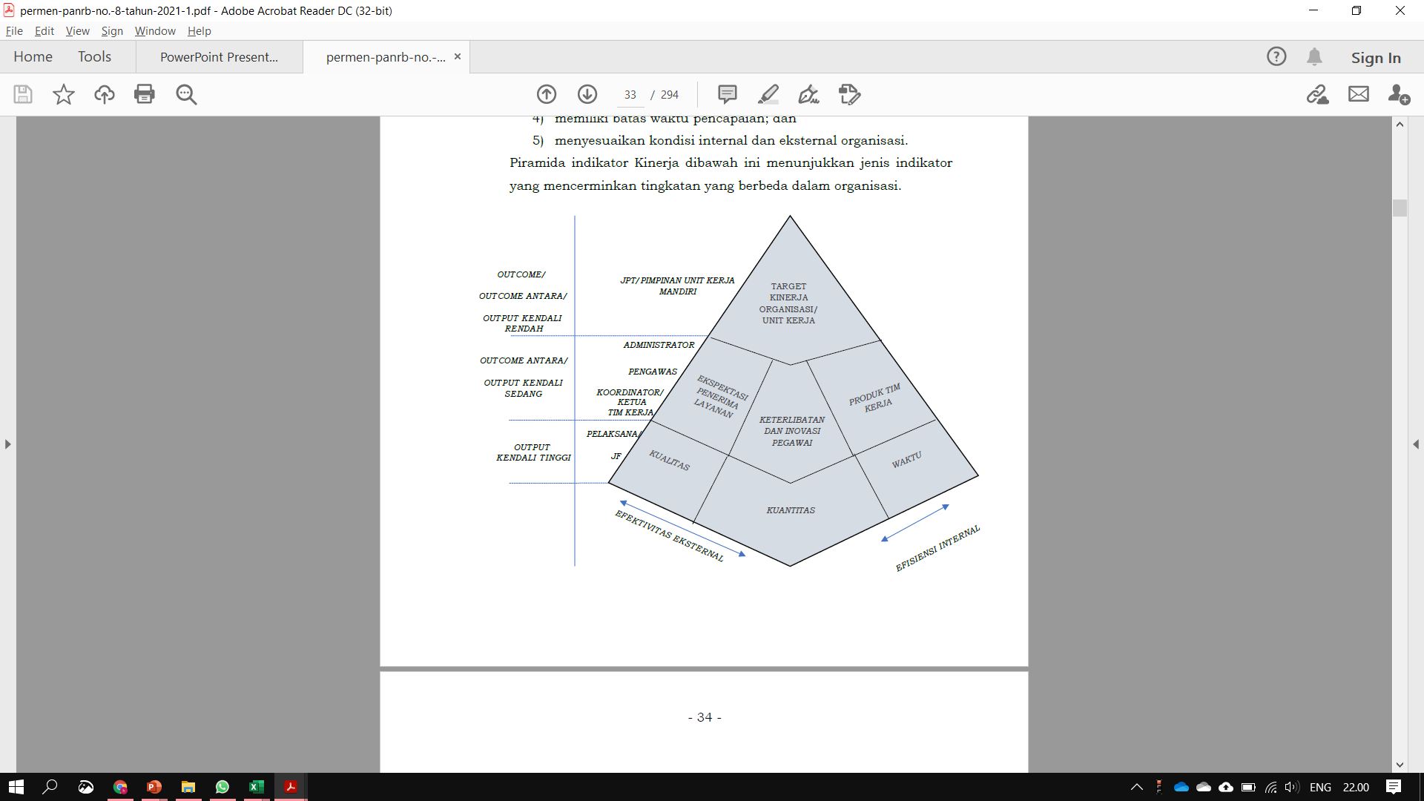
Menentukan Indikator Kinerja Individu
Indikator Kinerja Individu (IKI) adalah pernyataan yang digunakan untuk mengukur seberapa baik suatu rencana Kinerja tergantung dari aspek indikator yang digunakan
Piramida indikator Kinerja menunjukkan jenis indikator yang mencerminkan tingkatan yang berbeda dalam organisasi

Slide 26
INDIKATOR KINERJA INDIVIDU
Indikator kinerja yang layak sebagai KPI (Key Performance Indicators):
  SMART
  Specific (Jelas, tidak dwimakna)
  Measureable (dapat diukur)
  Achievable/Attainable (dapat diraih)
  Relevant/Realistic (relevan dengan outcome dan realistis)
  Time Bound (memiliki batas waktu pengukuran)
  2. Challenging (Memacu Peningkatan)
  3. Berorientasi Hasil

Slide 27
INDIKATOR KINERJA INDIVIDU – SMART C
Specific (Jelas, tidak dwimakna)
Contoh Benar | Contoh Salah
Persentase keluarga dengan pendapatan minimal Rp.xxx.xxx,- per bulan | Jumlah masyarakat yang sejahtera
Measurable (dapat diukur)
Contoh Benar | Contoh Salah
Persentase peserta diklat yang mampu menjawab dengan benar sekurangnya 80% dari seluruh soal post test | Tingkat pemahaman peserta diklat

Slide 28
INDIKATOR KINERJA INDIVIDU – SMART C
Achievable/Attainable (dapat diraih)
Contoh Benar | Contoh Salah
Persentase ASN meninggal dunia yang mendapatkan layanan duka dan pengurusan pemakaman | Jumlah ASN yang meninggal dunia
Relevant/Realistic (relevan dengan outcome)
Indikator kinerja harus berkaitan dengan outcome atau hasil atau apa yang ingin dicapai dan harus mengukur sedekat mungkin dengan hasil yang akan diukur
Outcome : meningkatnya kesejahteraan ASN
Indikator: Jumlah kajian peningkatan kesejahteraan ASN yang disusun
Indikator ini memang seakan berkaitan, namun kurang relevan, karna dilakukan kajian tidak otomatis meningkatkan kesejahteraan ASN

Slide 29
INDIKATOR KINERJA INDIVIDU – SMART C
Time Bound (memiliki Batasan waktu pengukuran)
Contoh Benar | Contoh Salah
Jumlah laporan yang diselesaikan per bulan | Jumlah laporan yang diselesaikan
Challenging (Memacu Peningkatan)
Contoh Benar | Contoh Salah
Persentase aset yang berfungsi baik Persentase peningkatan penerimaan pendapatan daerah | Jumlah aset yang dikelola Jumlah penerimaan pendapatan daerah

Slide 30
Menentukan Aspek Indikator Kinerja Individu
Kuantitas
Aspek kuantitas mencakup Jumlah/ banyaknya keluaran (output) dan/atau manfaat (outcome) yang harus ada dalam setiap target kinerja. Aspek ini harus ada di setiap rencana kinerja.
Kualitas
Aspek kualitas mencakup mutu keluaran dan/atau mutu manfaat dan tidak selalu harus ada dalam target kinerja, disesuaikan jenis dan karakteristik kegiatan yang dilaksanakan
Waktu
Biaya
Aspek waktu mencakup standar waktu yang digunakan untuk menyelesaikan kegiatan dan tidak selalu harus ada dalam target kinerja, disesuaikan jenis dan karakteristik kegiatan yang dilaksanakan
Aspek biaya mencakup dana yang dibutuhkan untuk menyelesaikan kegiatan dan tidak selalu harus ada dalam target kinerja, disesuaikan jenis dan karakteristik yang dilaksanakan

Slide 31
Menentukan Target Kinerja yang Tepat
Target adalah hasil yang diharapkan akan dicapai pada pelaksanaan rencana kinerja. Target disusun berdasarkan dialog kinerja dengan atasan langsung dan berdasarkan IKI yang telah ditetapkan
1. Penentuan Target | 2. Bukan Standar Mutlak
Kebijakan yang berlaku Data terkini/baseline data Ekpektasi penerima layanan Rasionalitas dan Challenging Direktif Pimpinan Kondisi Internal dan Eksternal organisasi | Target kinerja idealnya tidak bernilai absolut dan memungkinkan adanya toleransi kesalahan/room of error Dikecualikan untuk pekerjaan yang berkaitan dengan nyawa, cedera, pelanggaran keamanan nasional, dan kerugian moneter yang besar

Slide 32
REVIU SKP JA/JF
NO | KINERJA ATASAN YG DIINTERVENSI | RENCANA KINERJA | ASPEK | INDIKATOR | TARGET | REVIU
Direct Cascading atau
Non-Direct Cascading
- Disesuaikan dengan
Aspek
-Kesetarasaan kualitas dan tingkat kendali kerja sesuai dengan level :
Ketua tim: intermediate outcome atau output kendali sedang
Pelaksana output kendali tinggi
Minimal
Kuantitas,
Bisa ditambahkan
Kualitas, waktu, biaya
Ketepatan penentuan
Aspek indikator
Disesuaikan
Indikator
SMART-C
Keselarasan dengan kinerja atasan langsung, tim kerja, unit kerja, organisasi

Slide 33
KETERKAITAN RENCANA KINERJA DENGAN BUTIR ANGKA KREDIT
NO | RENCANA KINERJA | BUTIR KEGIATAN TERKAIT | OUTPUT KEGIATAN | ANGKA KREDIT | VERIFIKASI
- Satu rencana kerja bisa terkait dengan 1 atau lebih butir angka kredit
Dilakukan oleh Tim, Bila tidak terkait maka dilakukan perubahan rencana kinerja utama dan rencana SKP pegawai diperbaiki
Disesuaikan dengan output pada permenpan yang mengatur AK JF
Dilakukan oleh Tim, untuk memastikan keterkaitan
Verifikasi berdasarkan substansi bukan keterkaitan kata atau kalimat

Slide 34
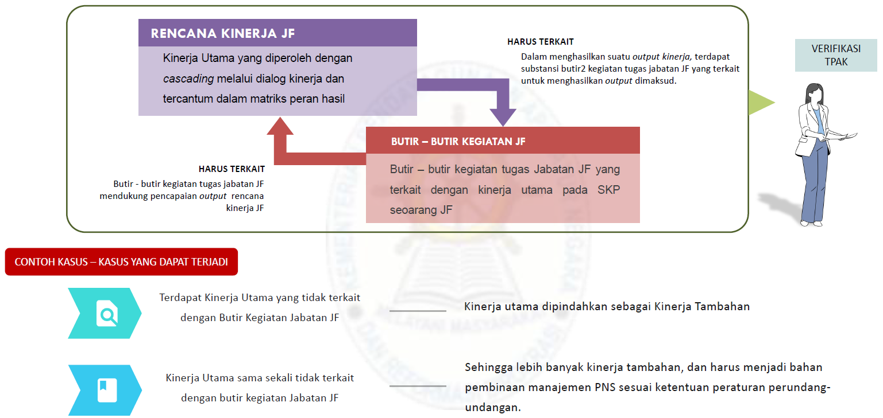
KETERKAITAN KINERJA UTAMA DENGAN BUTIR KEGIATAN JF

Slide 35
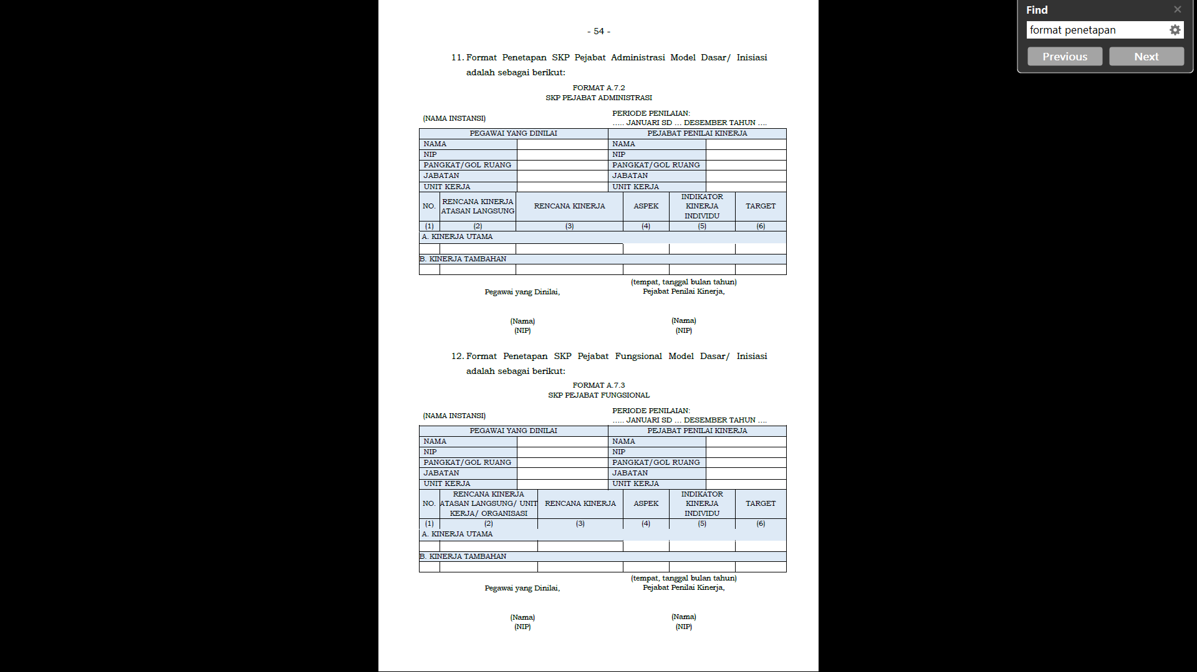
PENETAPAN SKP JA/JF

Slide 36
SIMULASI
Pembuatan SKP JPT, Matriks Peran – Hasil dan SKP JA - JF

Slide 37
TERIMA KASIH

Slide 38
https://bit.ly/SosialisasiDisdik

